Slide 1
В света на морските
обитатели

Slide 2
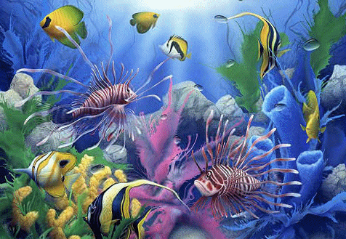
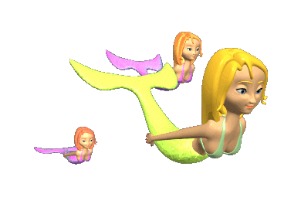
Днес ще ви разкажем за морските животни.
Здравейте деца, аз съм Марина,а това са моите приятелки Аквамарин и Сирена .
Това е тяхната среда на живот.
Някои животни живеят на сушата.А други живеят във водата.

Slide 3
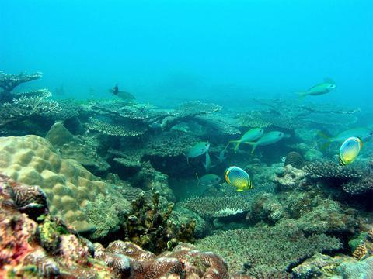
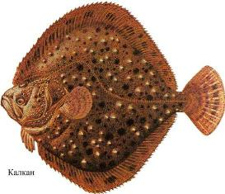

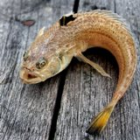
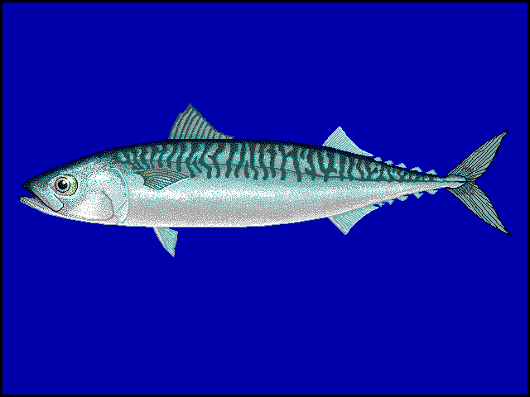
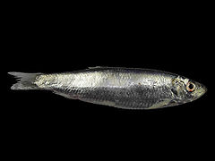
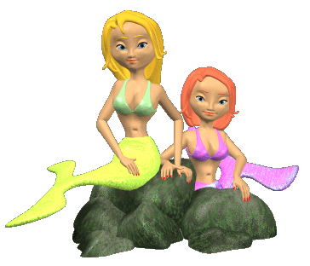
И още много загдъчни и крсиви риби може да откриете в морето
колкан
цаца
морски дракон
Рибите в Черно море са около 140 вида
скумрия
сафрид

Slide 4
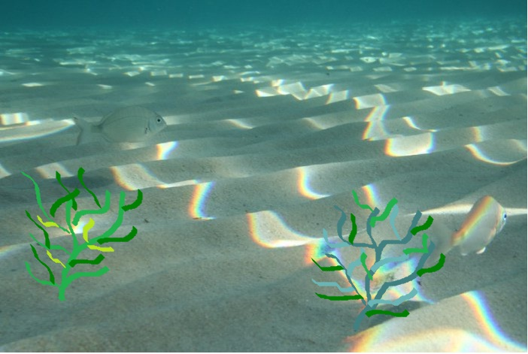
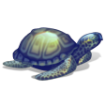
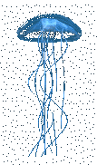
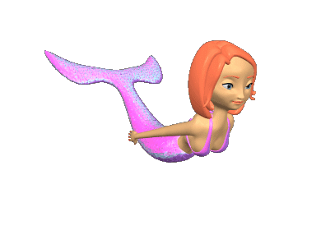
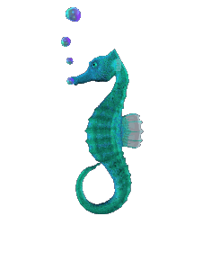
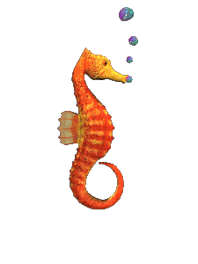
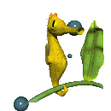
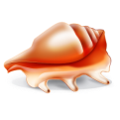






Едно от интересните неща в тези морски животинки е тяхното тяло – те нямат глава, както всички други животни.
Женската на морското конче снася яйцата в джоб, който се намира върху тялото на мъжкия. Когато се излюпят, мъжкото конче ги ражда от джоба.
Мъжките и женските изпълняват хармоничен брачен танц, с дълбоки поклони, последвани от бавен валсов кръг
Тези крачета са подобни на смукала, с чиято помощ звездата може да се закрепя на различни камъни, и водорасли по морското дъно.
Звезди има и в морето. Те се наричат морски звезди и са получили това име защото имат формата на звезда
Когато настъпи размножителния период — от май до август, морските кончета се събират по двойки
Медузата се придвижва, като свива и отпуска тялото си.
Трябва да се избягват в морето, защото изпускат отрова която дразни кожата.
Тялото им обикновено е прозрачно и съдържа много вода.
Те имат крачета, чрез които, макар и доста бавно, звездата се придвижва.
Имат пипала, най-често пет, но на някои видове им израстват и до 40.
Морското конче се закрепя с опашката си за водораслите
Можете ли да се сетите, къде освен на небето има звезди?
Морското конче плува с помощта на гръбна перка.
Те живеят там от около 450 милиона години.
Рапаната пълзи по морското дъно
Предният чифт крака служи за хващане и раздробяване на плячката.
Ракът се придвижва на своите десет крака
Ракът Диша почти винаги с хриле.

Slide 5
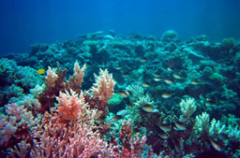
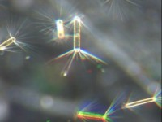
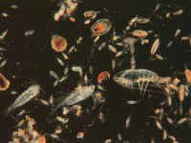
Във водата плават много дребни растения и животни, наречени планктон, различим само със силна лупа
С планктон се хранят много морски животни – цаца, медуза,морско конче и други
Морските кончета освен със планктон се хранят и с водорасли

Slide 6
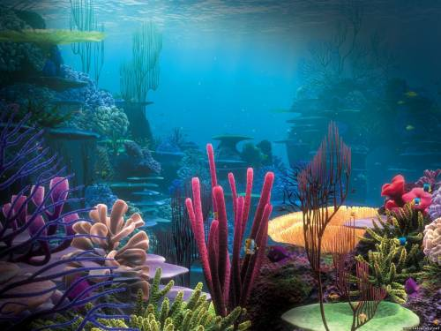
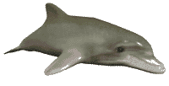
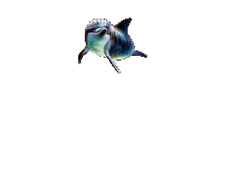
Делфините имат остро зрение както под вода, така и над повърхността, а техният слух превъзхожда човешкия.
Делфинът е морски бозайник.
Той е един от най-умните морски обитатели.
Делфините комуникират помежду си издавайки голямо разнообразие от звуци
Те са известни с това, че са дружелюбно настроени към човека и някои от тях съзнателно търсят контакт с хората.
Хранят се предимно с риба понякога се хранят с мекотели и ракообразни.
А ето какви звуци издават те

Slide 7
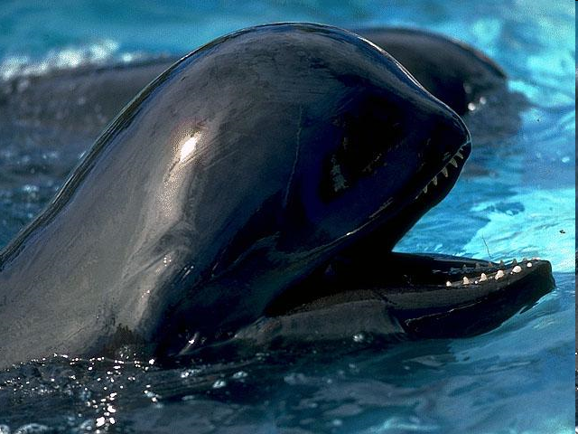


Slide 8
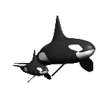
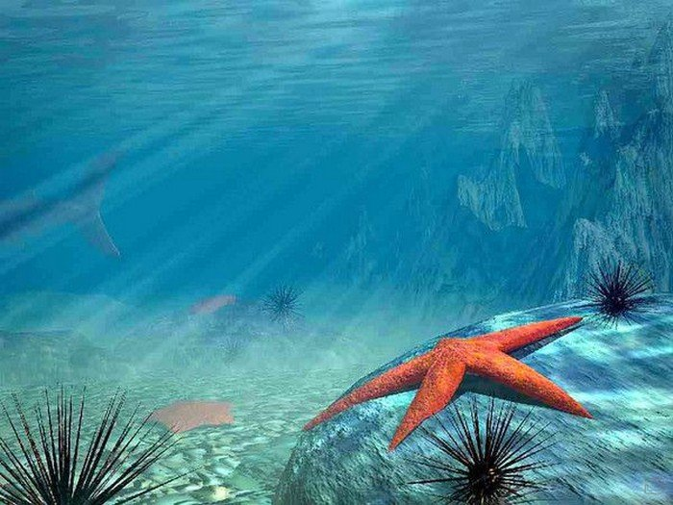
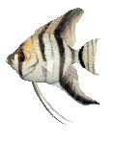




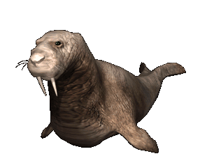
Косатката се среща във всички океани .
А ето и какви звуци издават косатките
Тя е хищник храни се с риба
тюлени
И дори с други дребни или млади китове
костенурки
акули

Slide 9
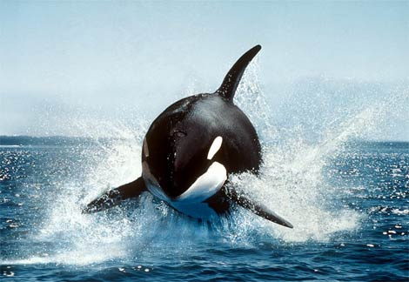
Косатка

Slide 10
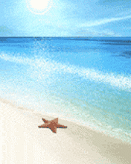
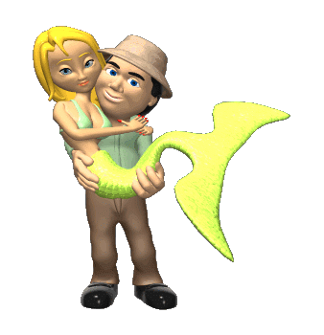
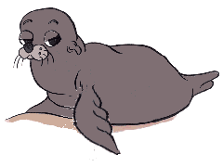
Морските лъвове са особено ловки във водата. Хранят се с риба. Предимно нападат група риби, застигат една от тях и бързо я поглъщат.
Естествен враг на морските лъвове в природата са косатките
Също така биват нападани и от акули.
А ето и какви звуци издават морските лъвове

Slide 11
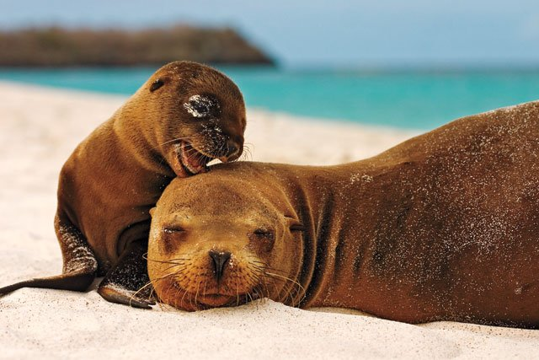
Морски лъв

Slide 12
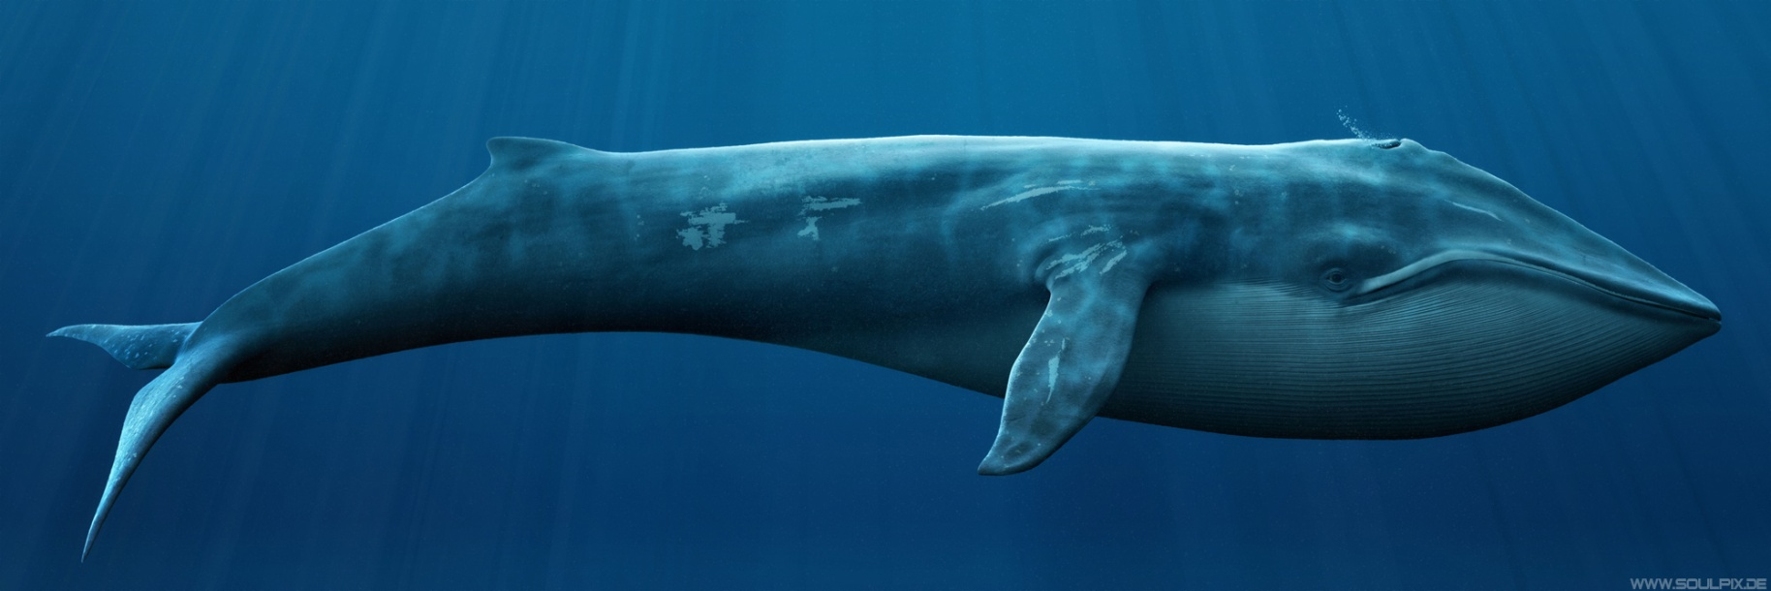


Синият кит е бозайник, но прилича на огромна риба.
Синият кит предпочита студените полярни морета.
А ето и какви звуци издава синия кит
Той се храни с дребни рачета и риби.

Slide 13
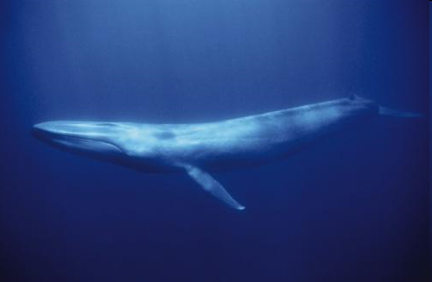
Син кит

Slide 14
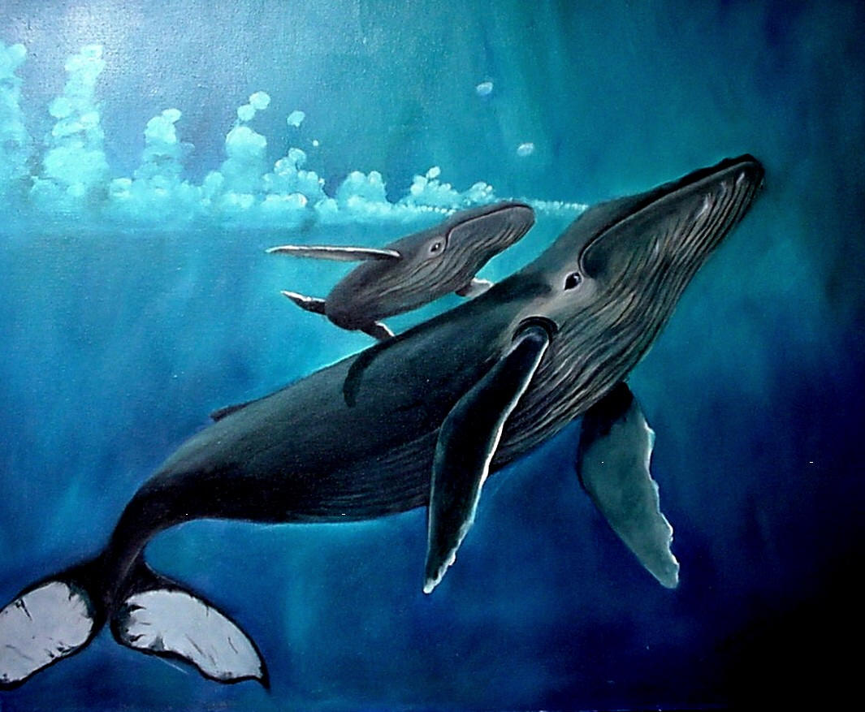
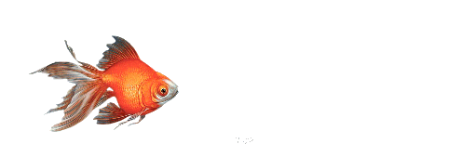
Това е гърбат кит.Наричат го така заради голямата си гърбица, гърбът им е оцветен в черно.
Гърбатият кит се храни само през лятото с малки рибки, а зимата преживява от своите мастни натрупвания
А ето и какви звуци издава гърбатият кит

Slide 15
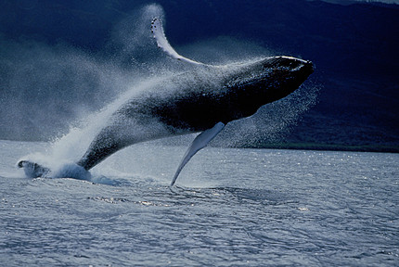
Гърбат кит

Slide 16
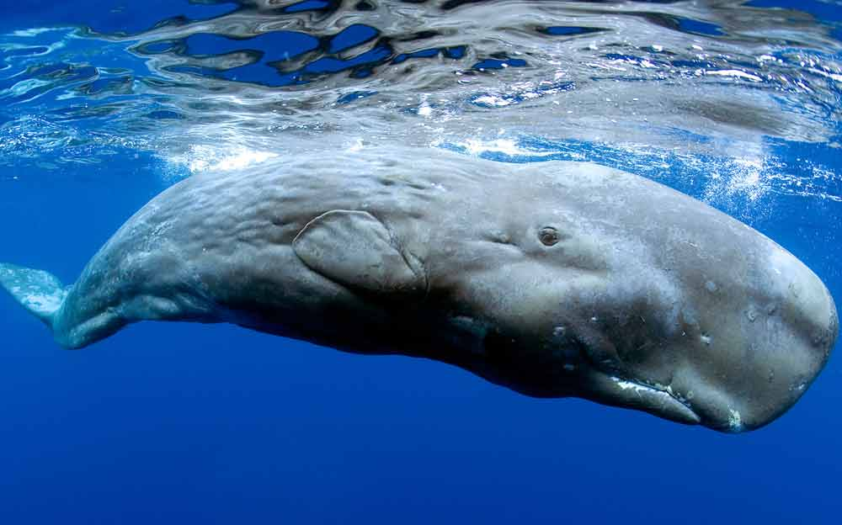
Той много обича да се гмурка в океанските дълбини.
Кашалотът е хищен морски бозайник.
Храни се с тюлени и акули.
А ето и какви звуци издава кашалотът.

Slide 17
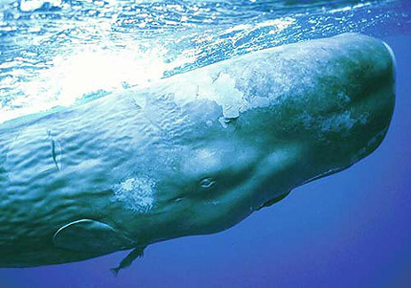
Кашалот

Slide 18
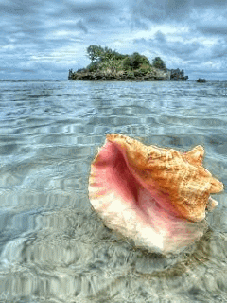
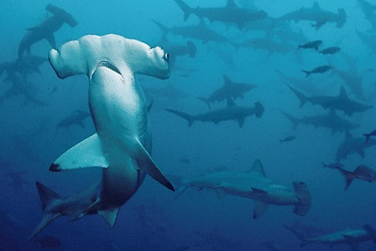
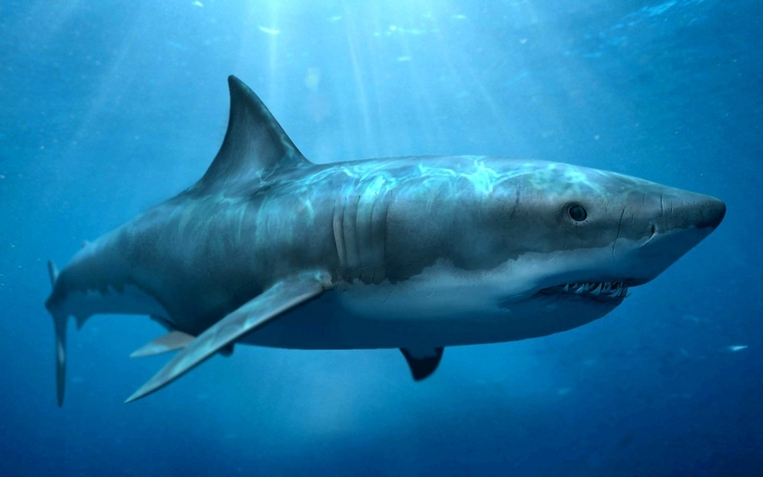
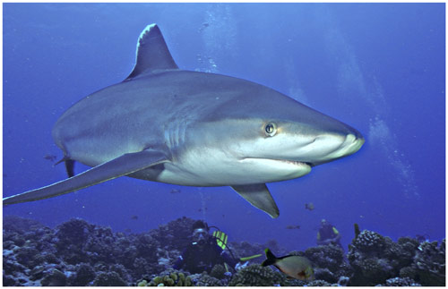
Хищните акули се хранят предимно с тюлени, морски костенурки и др.
По- голямата част от акулите живеещи в океан са хищни животни.
В океаните се срещат различни видове акули
Акула чук и други
Бяла акула
Тигрова акула

Slide 19
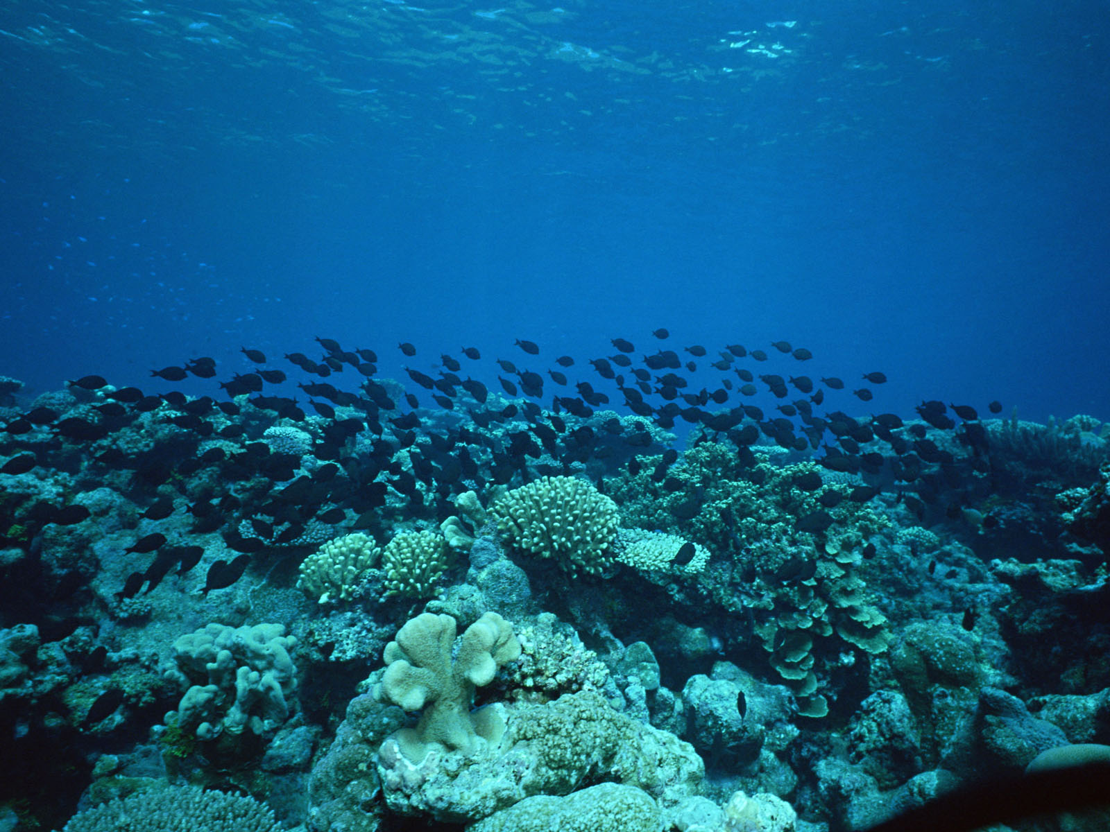



Около устата имат 8 пипала, които са покрити от едната страна със смукала.
Тя не живее в Черно море, тъй като водите му са твърде студени.
Октоподите са хищни животни
Обитават по-топлите морски води
Интересното при тях е, че имат 3 сърца
Възрастните се хранят с водорасли, които намират в плитките крайбрежни води.
Най-голямата костенурка е зелената морска костенурка
Пълзят по дъното или плават като изхвърлят мастилена течност със защитна цел
хранят се с риба и ракообразни животни
В Черно море не се срещат

Slide 20
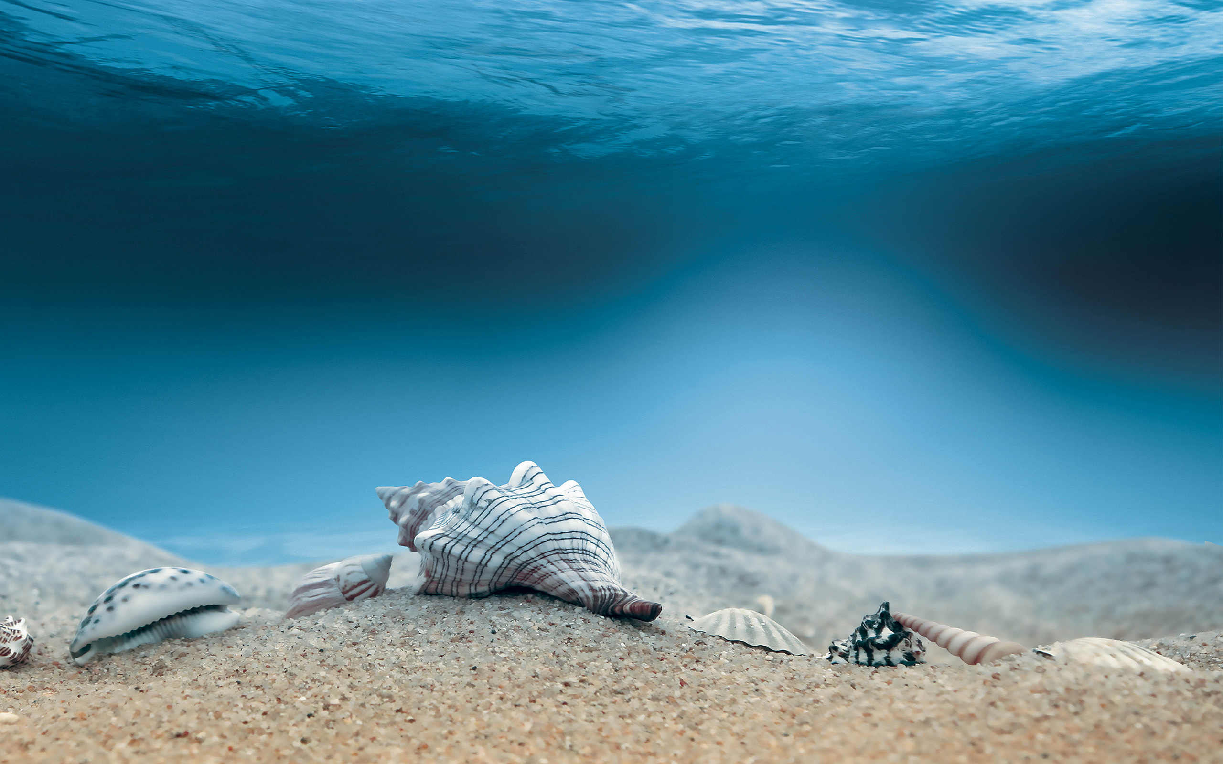




Запомнихте ли какви морки животни живеят в дълбините на морето?Нека си припомним.

Slide 21
Запомнихте ли с какво се хранят морските обитатели?
Свържете животните с тяхната храна.

Slide 22
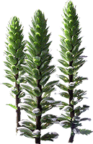

Slide 24
Свържете животни които се хранят с планктон
Помните ли деца кои животни се хранеха с планктон?

Slide 26
Подчертайте ги
А запомнихте ли кои животни са хищници?

Slide 28
Браво,но можете ли да отоворите на нашите загатки.
Оградете двойката животни които се събират по двойки и изпълняват брачен танц?
Справихте се чудесно.

Slide 30
Оградете животното което се придвижва като свива и отпуска тялото си?

Slide 32
Оградете най-умният морски обитател?

Slide 34
Оградете морския обитател който има 3 сърца?

Slide 36
Оградете животното което няма глава както всички други животни?

Slide 38
Коя женска снася яйцата си в джоб който се намира върху тялото на мъжкия? Оградете я

Slide 40
Кой се придвижва на своите десет крака? Оградете го.

Slide 42
Кой има крачета подобни на смукала с чиято помощ се придвижва и се зкрепва за камъни и водорасли? Оградете го.

Slide 44
Оградете морския обитател на който тялото е прозрачно и съдържа вода?

Slide 46
Кой морски обитател пълзи по дъното или плават като изхвърлят мастилена течност със защитна цел?
Оградете го.

Slide 48
Оградете морския обитател който се закрепва с опашката си за водораслите?

Slide 50
Оградете този морски обитател които има остро зрение и много добър слух?

Slide 52
Справихте се чудесно
Довиждане от нас и до нови срещи.
Браво на вас

